Slide 1
Berater Dashboard
Netzwerke
Kunden-firmen
Kapazitäts-Planung
Firmen A Cockpit
Firma … Dashboard
Firma … Dashboard
Firma … Dashboard
Firma … Cockpit
Mitarbeiter
Projekte
ZA
Stunden-nachweise
Arbeitsplan
ZA-Übersicht
Projekt-Fortschritt
Daten für ZA
Verwendungs-nachweis

Slide 2
ZA
ZA-Übersicht
Daten für ZA
Verwendungs-nachweis
Zahlungs- Auszahlung
anforderung
Datum Betrag Datum Betrag Differenz Anmerkung
ZA 1
ZA 2
ZA 3
…
ZA n

Slide 3
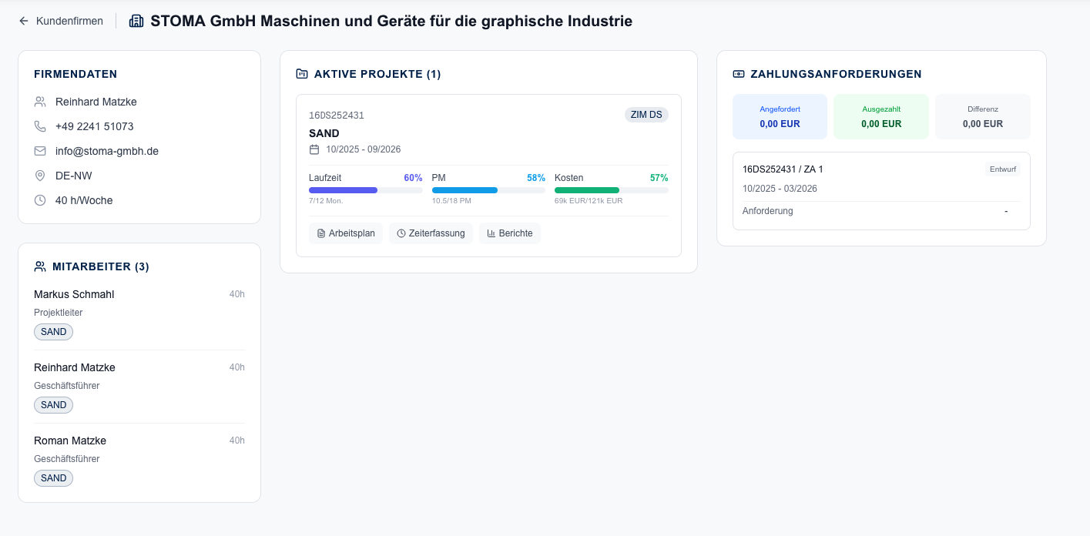
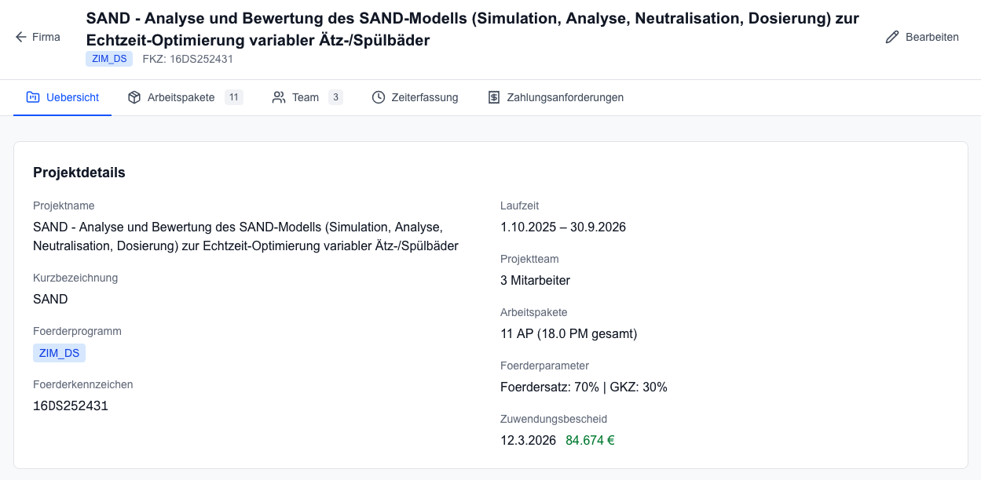
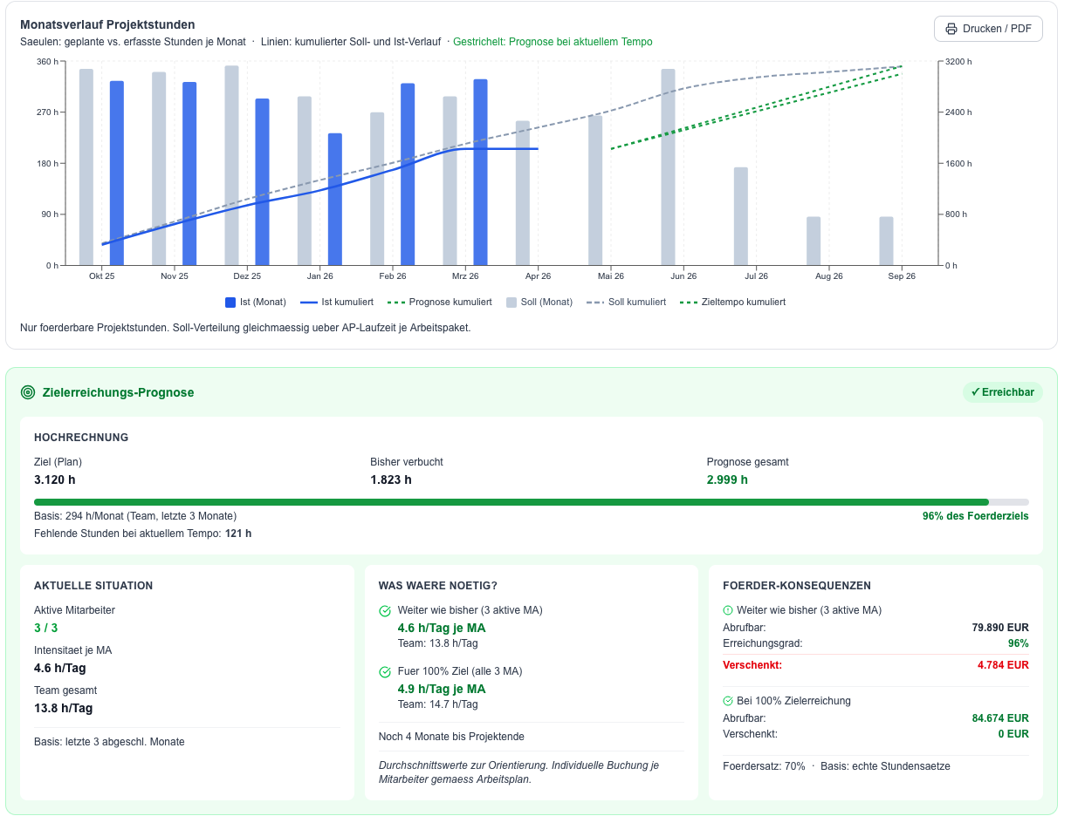
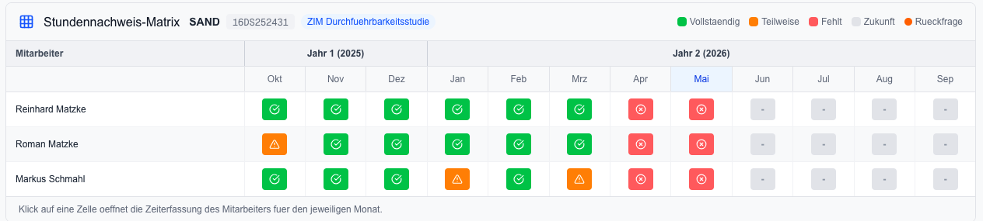
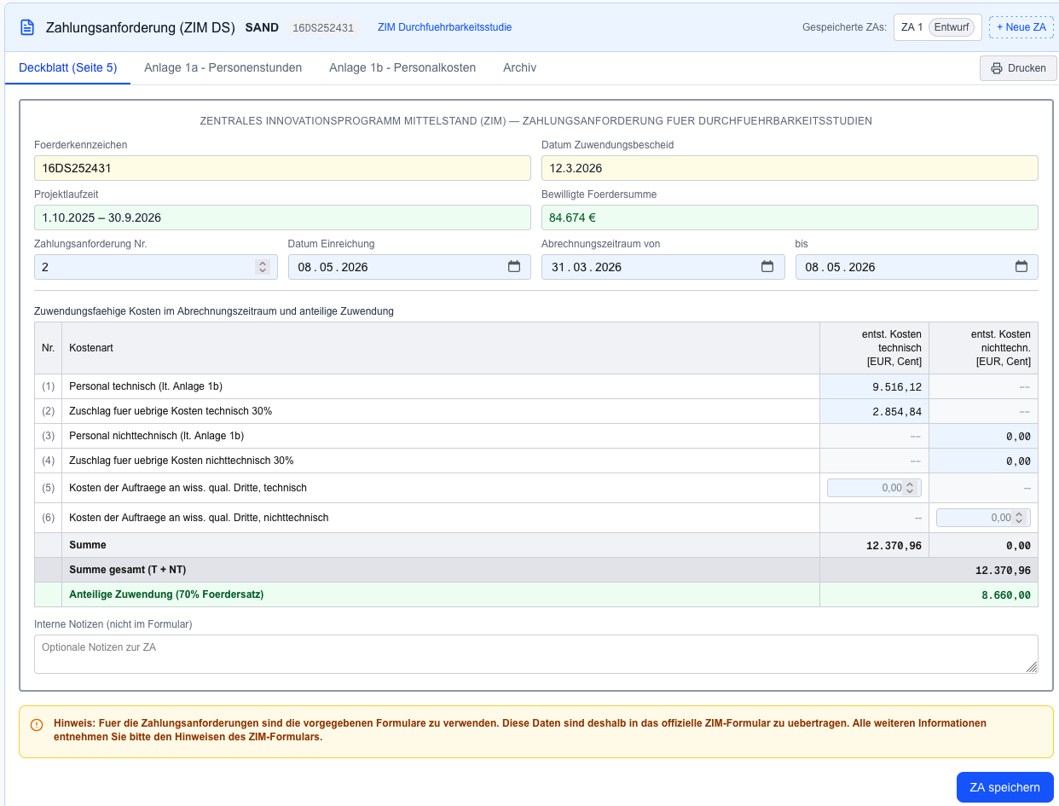
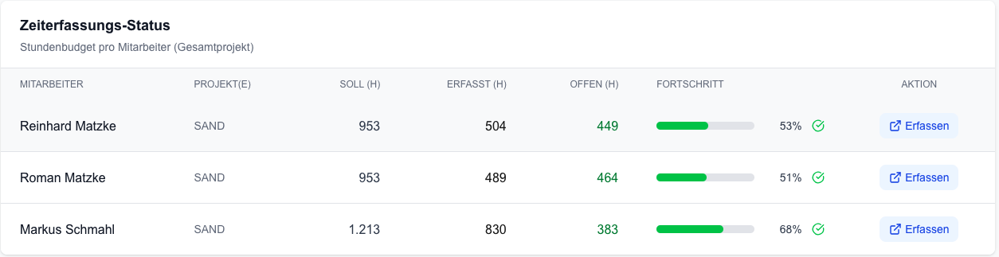

Projekt Daten
Projektfortschritt
Stundennachweis

